Slide 1
Презентация на тему: Вредители урожая
МБОУ Средняя общеобразовательная школа № 3
г.Озёры
Выполнила Волкова Ирина Леонидовна
учитель начальных классов

Slide 2
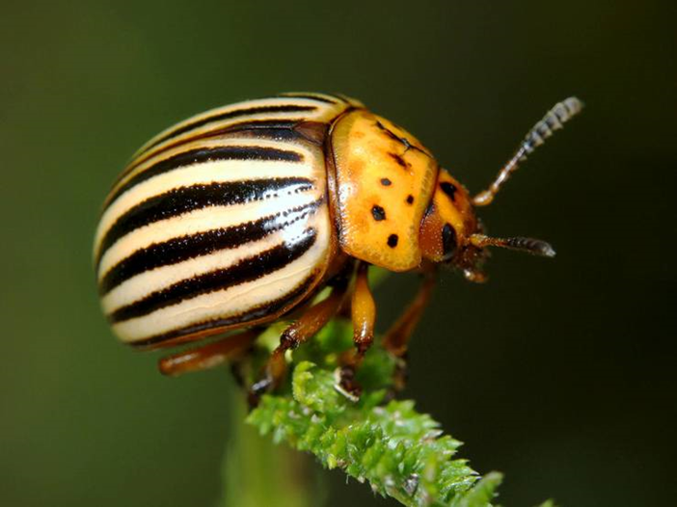
Колорадский жук и его личинки.
Распространен повсеместно. Вредитель повреждает картофель, томаты, баклажаны, перец и другие овощи.
Жук размером 8-12 мм, желтый или черно-желтый, реже желто-бурый со светлыми надкрыльями и темными пятнами на голове и переднеспинки. Тело короткое, овальне, сильное, выпуклое, блестящее, на надкрыльях десять черных полосок. Яйцо размером 0,8-1,4 мм, желто-черное, блестящие, овальное. Личинка до 10 мм, младшего возраста темно-серая, старшего-черно-желтая (кирпичного цвета), тело липкое, мясистое, червеобразной формы, сверху выпуклое, снизу плоское, особенно раздутое в средней части, покрытое редкими щетинками. Куколка - 10-12 мм, оранжево-желтая или красноватая.

Slide 3
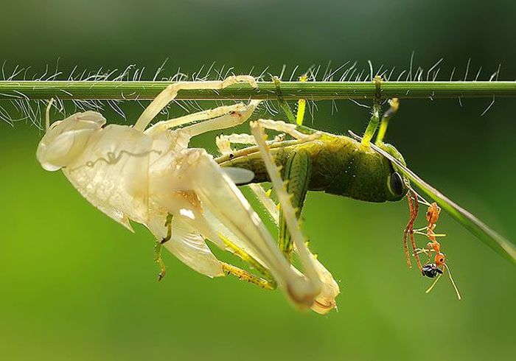
Зелёный кузнечик.
Встречается повсеместно. Поедает пшеницу, ячмень, кукурузу, просо, могар, сою, люцерну и т.д. Имаго размером 27 - 42 мм; тело и ноги светло-зеленого цвета; усики длиннее тела, на концах рыжеватые; надкрылья значительно выступают за конец брюшка и яйцеклада, длина яйцеклада - 22 - 32 мм. Яйцо размером 6 мм, удлиненное, цилиндрическое, закругленное на концах, коричневатого цвета. Личинка зеленая, с недоразвитыми крыльями.
Зимуют яйца, отложенные в почву группами по 2 - 8 шт. Весной с наступлением теплой погоды из яиц выходят личинки.
Развитие личинок - 50 - 70 суток, за это время они линяют пять раз. Сначала они питаются дикорастущими растениями, затем переходят на полевые, овощные культуры и виноградники. Имеют одну генерацию в год.

Slide 4
Большая злаковая тля.
Распространена повсеместно. Массовые размножения чаще наблюдаются в степной зоне. Повреждает пшеницу, рожь, овес, ячмень, рис, а также дикорастущие злаки.
Бескрылые самки размером 2,5 - 3 мм, зеленоватого или желто-бурого цвета с длинными ногами; усики длиннее тела. Крылатые самки имеют черновато-бурую грудь и зеленое брюшко.
Жизненный цикл. Зимуют яйца на озимых культурных или дикорастущих злаках. В апреле - мае выходят личинки, образующие открытые колонии на колосе, реже - на листьях и стеблях. Крылатые особи появляются начиная с первого поколения и расселяются на яровых злаках. Развивается в нескольких поколениях за вегетационный период.

Slide 5
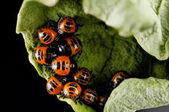
Капустный клоп
Встречается повсеместно, очень многочисленный. Повреждает различные сорта капусты, редис, редьку, репу, брюкву, дикорастущие капустные растения.
Имаго размером 8-10 мм, тело плоское, передняя спинка красная с 6 черными пятнами, на щитке и надкрыльях; брюшко сверху красное, последние сегменты его черные; усики с 5 члениками; треугольный щиток прикрывает большую часть брюшка. Яйцо размером 0,6-0,8 мм, бочкообразное, снизу закругленное, сверху прикрыто выпуклой крышечкой, которая открывается при вылупливании личинок. Плодовитость-до 300 яиц. Эмбриональное развитие продолжается 6-12 суток. Личинки питаются на растениях в течение 25-40 суток, превращаясь во взрослое насекомое. После дополнительного питания клопы дают начало второму поколению, которое развивается в июле-августе.

Slide 6
Презентация cделана в -Microsoft PowerPoint

